Slide 1


中国石油大学（华东）
研究生院导师培训学习平台
学员手册
如何登录？
如何选课学习？
如何查看数据？
如何申请证书？

Slide 2
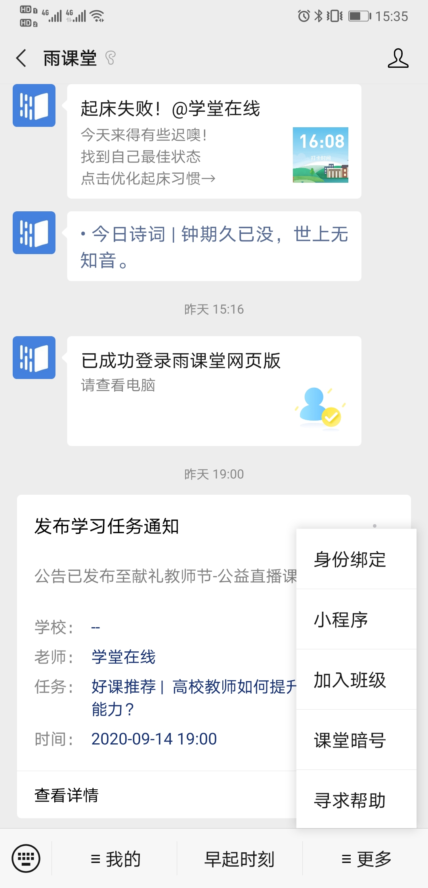
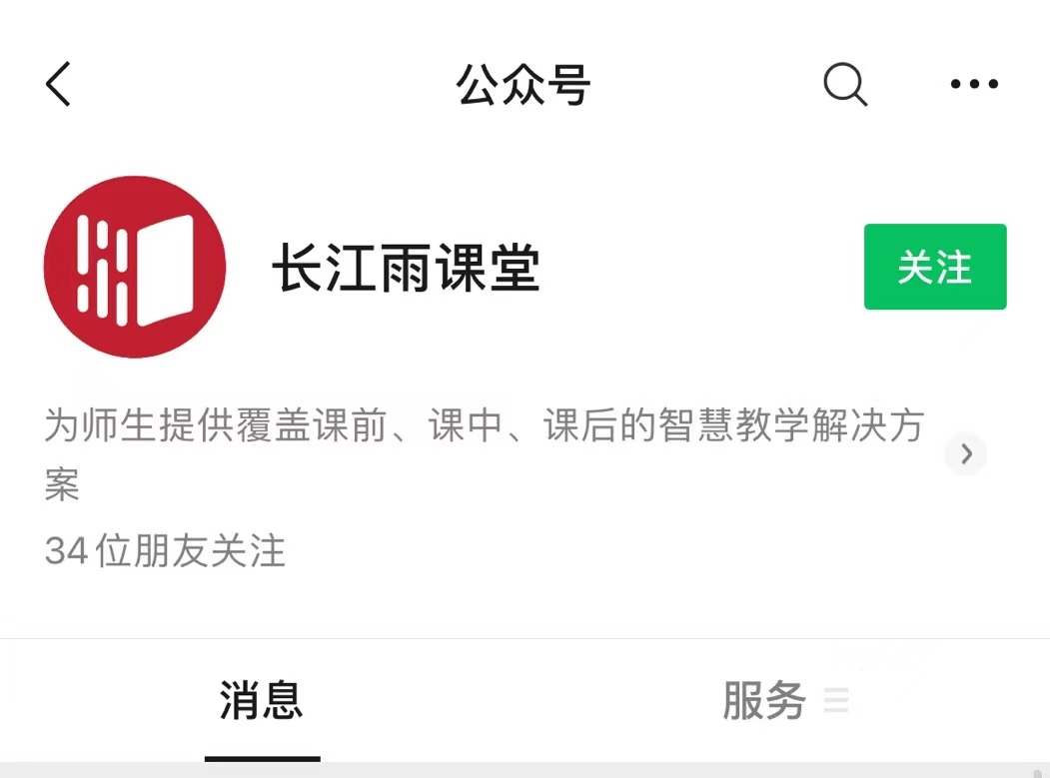
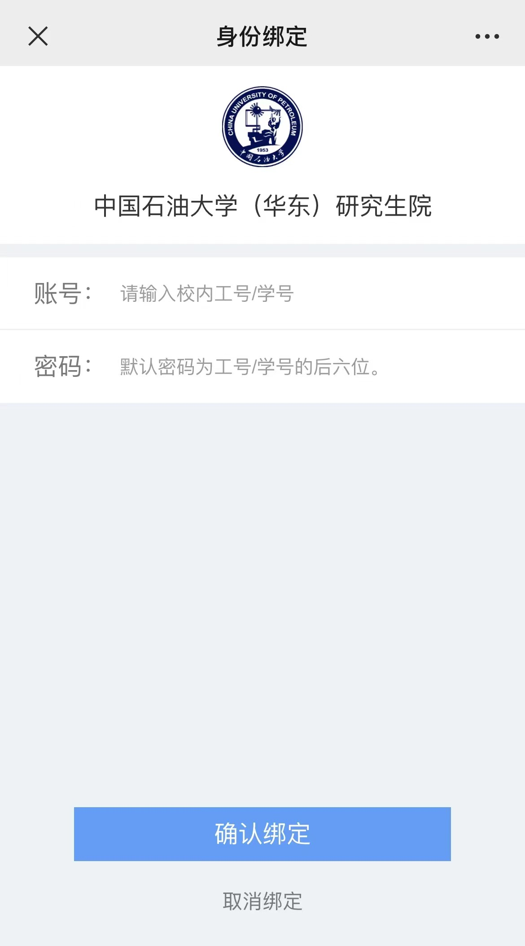
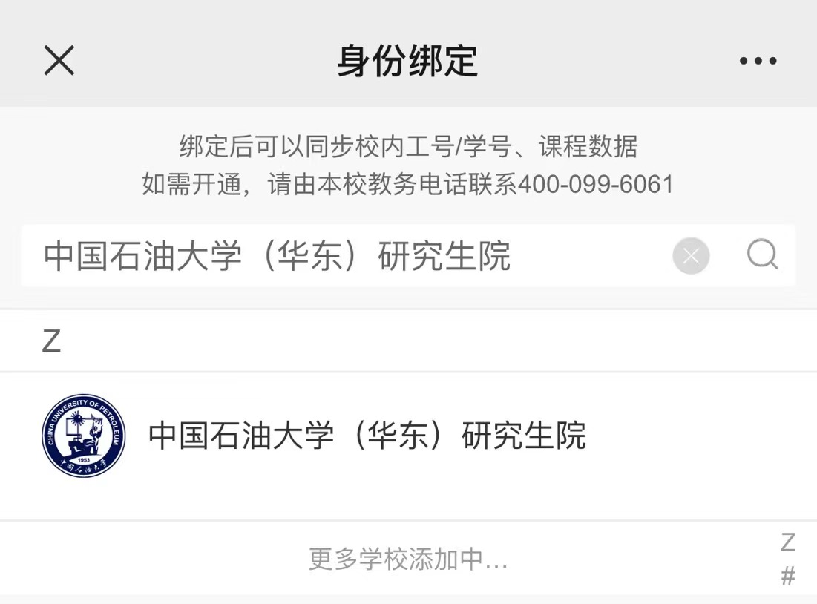
首次登录需完成【身份绑定】
① 关注「长江雨课堂」公众号，若已关注，可直接进入公众号首页
② 「长江雨课堂」公众号右下角，点击「更多」-「身份绑定」
③ 搜索选择「中国石油大学（华东）研究生院」
④ 账号：校内工号，密码：upc@工号，点击「确认绑定」完成。
温馨提示：身份绑定通过手机端完成，仅首次登录时需要；身份绑定完成后，直接微信扫码登录即可。
P1

Slide 3
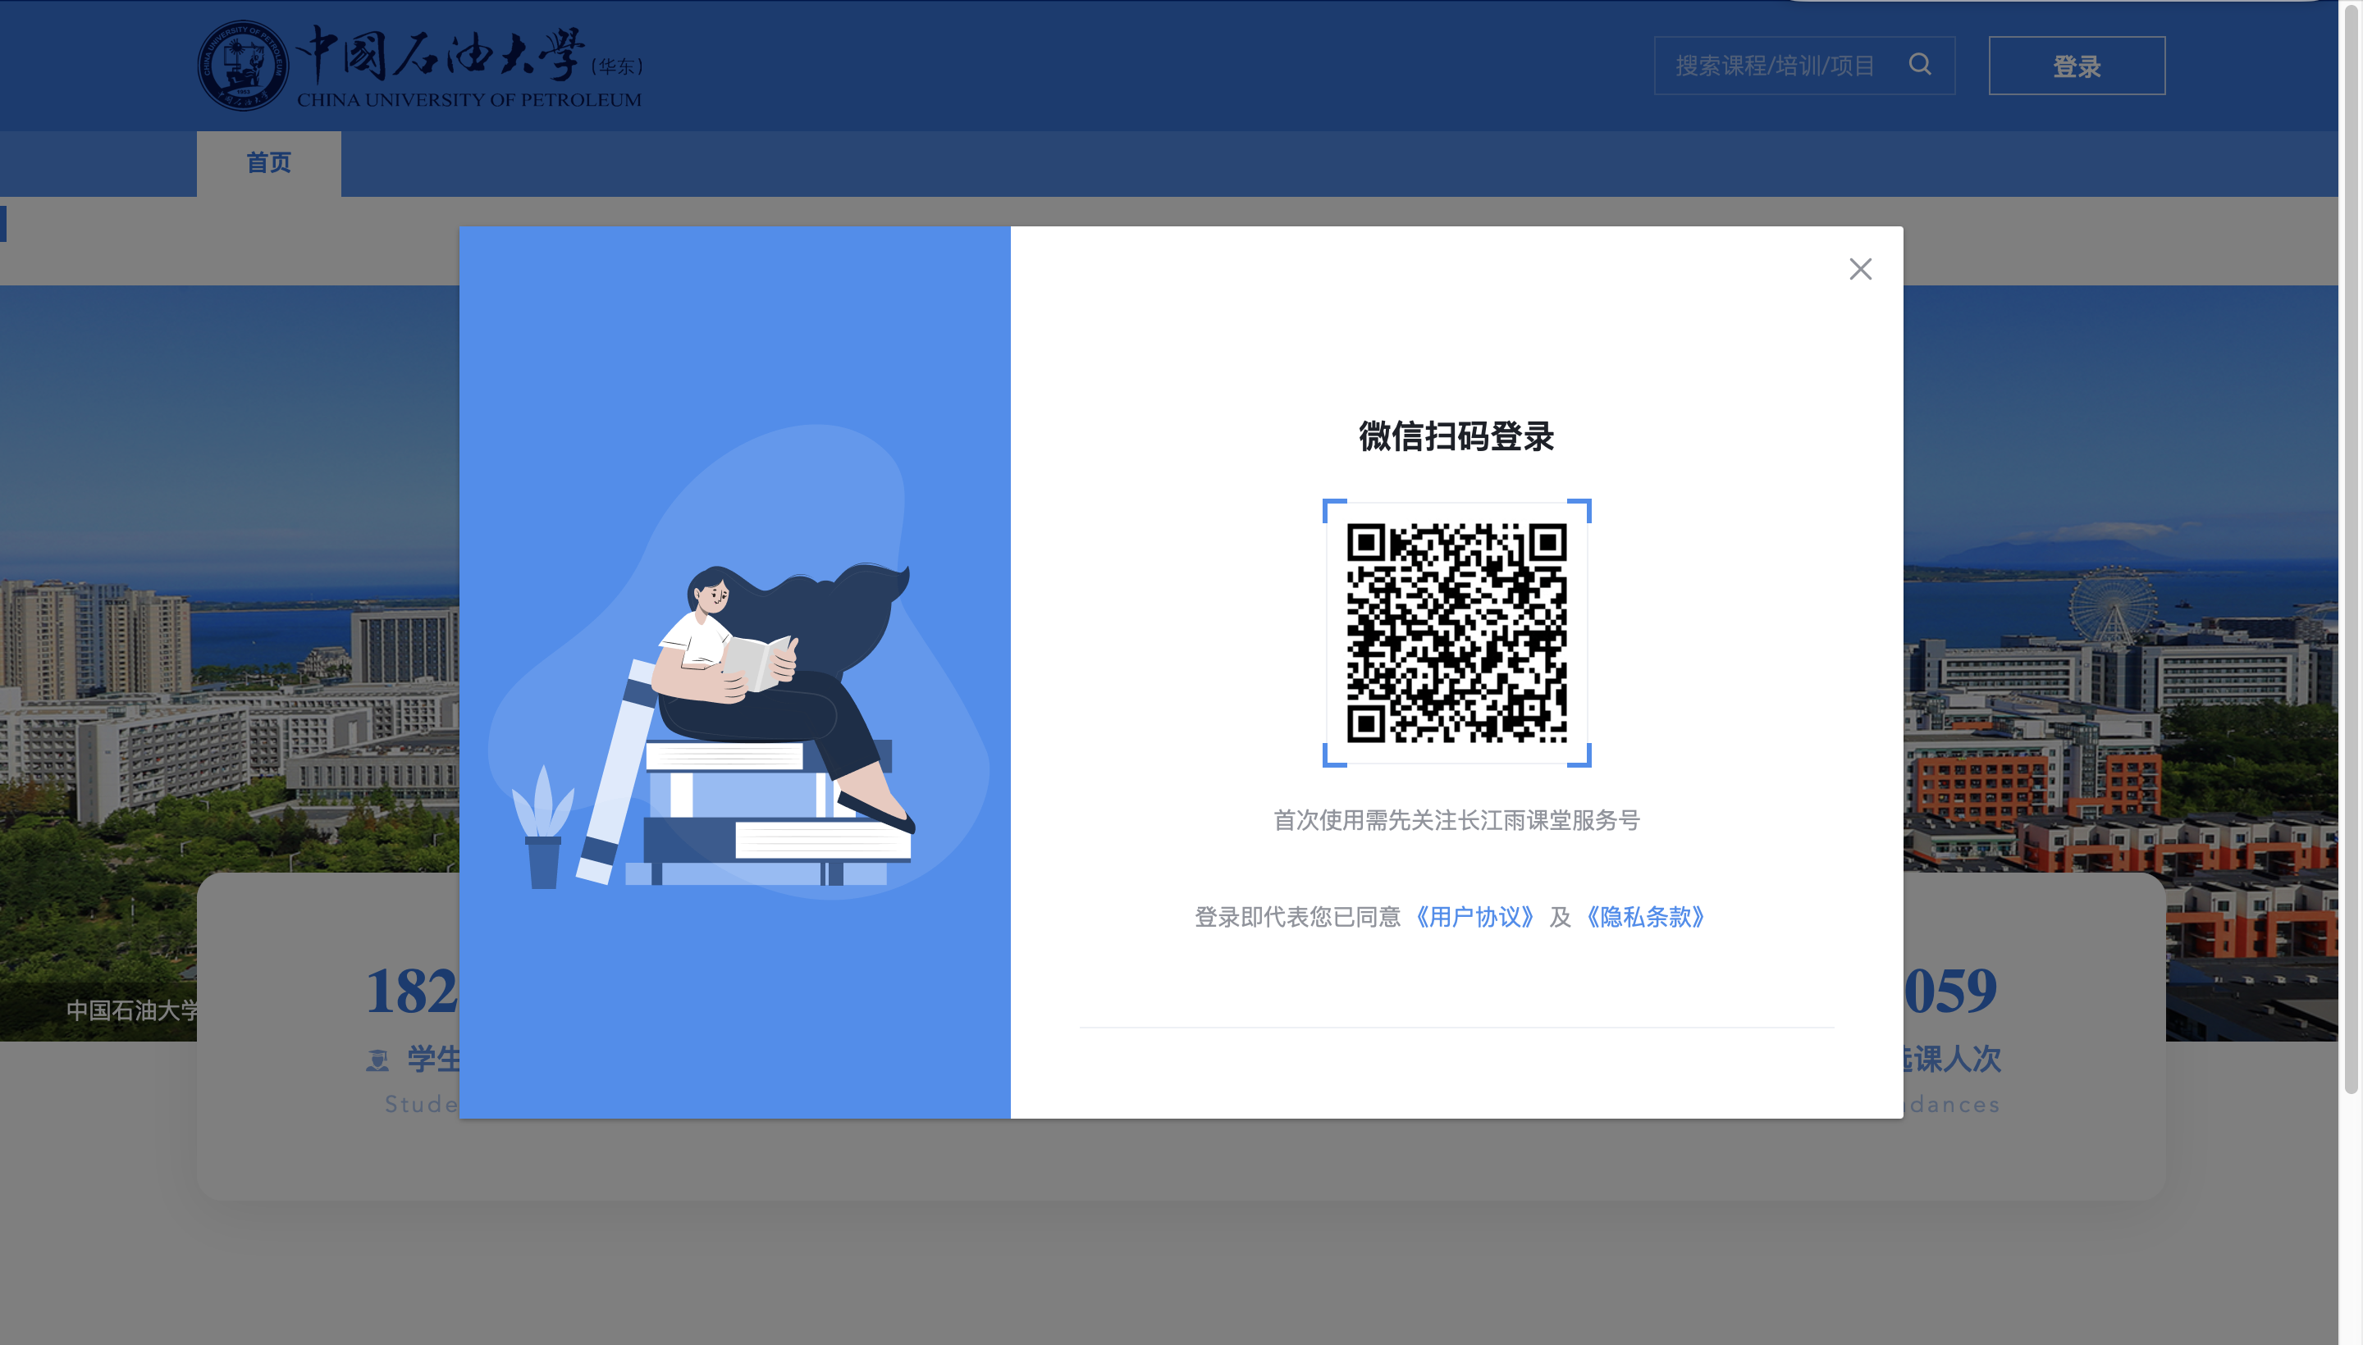
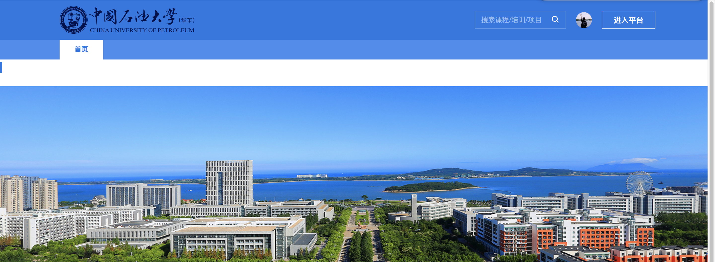
如何登录？
登录方式：微信扫码登录
电脑访问课程平台地址：https://gsupccfd.yuketang.cn
使用微信扫码登录。
温馨提示：推荐使用Google的Chrome浏览器或火狐浏览器。
登录后，点击右上角【进入平台】。
P2

Slide 4
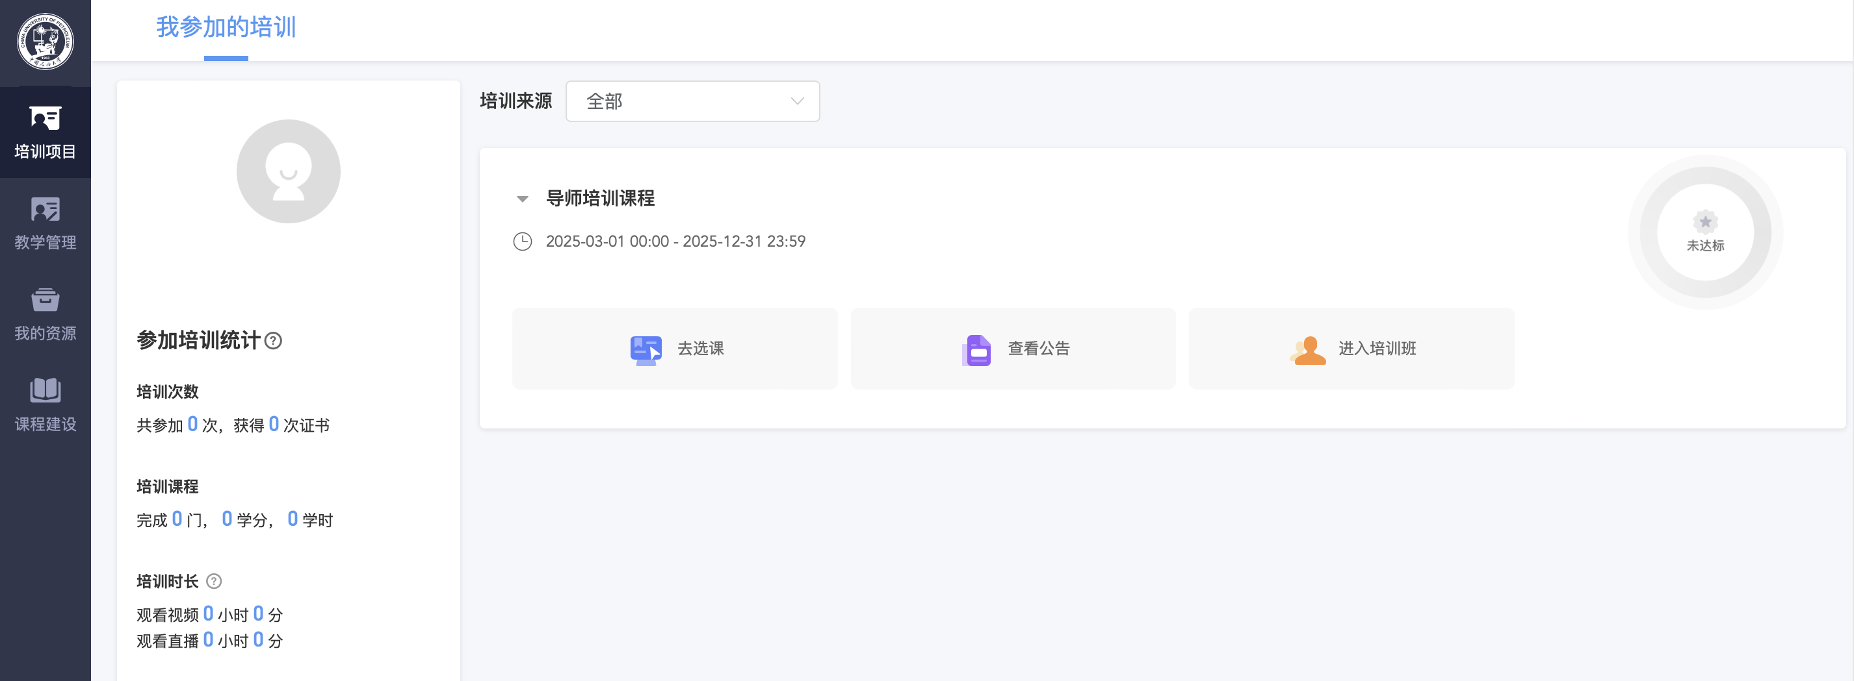
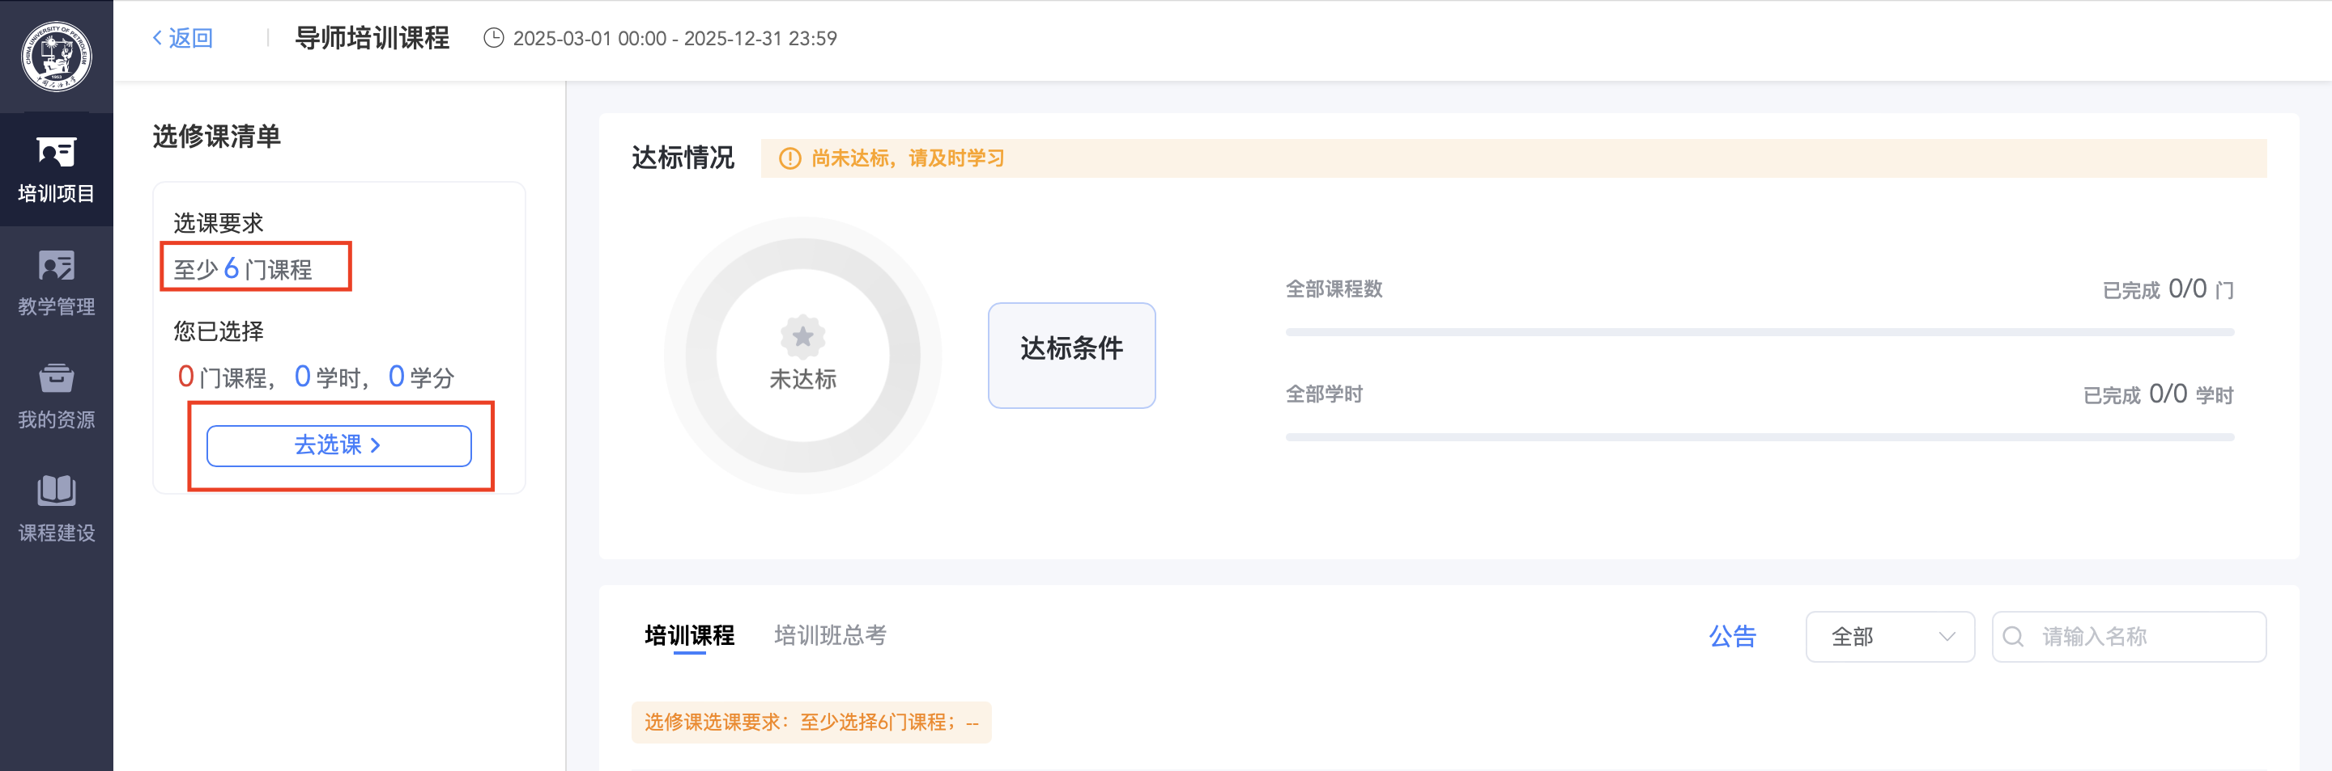
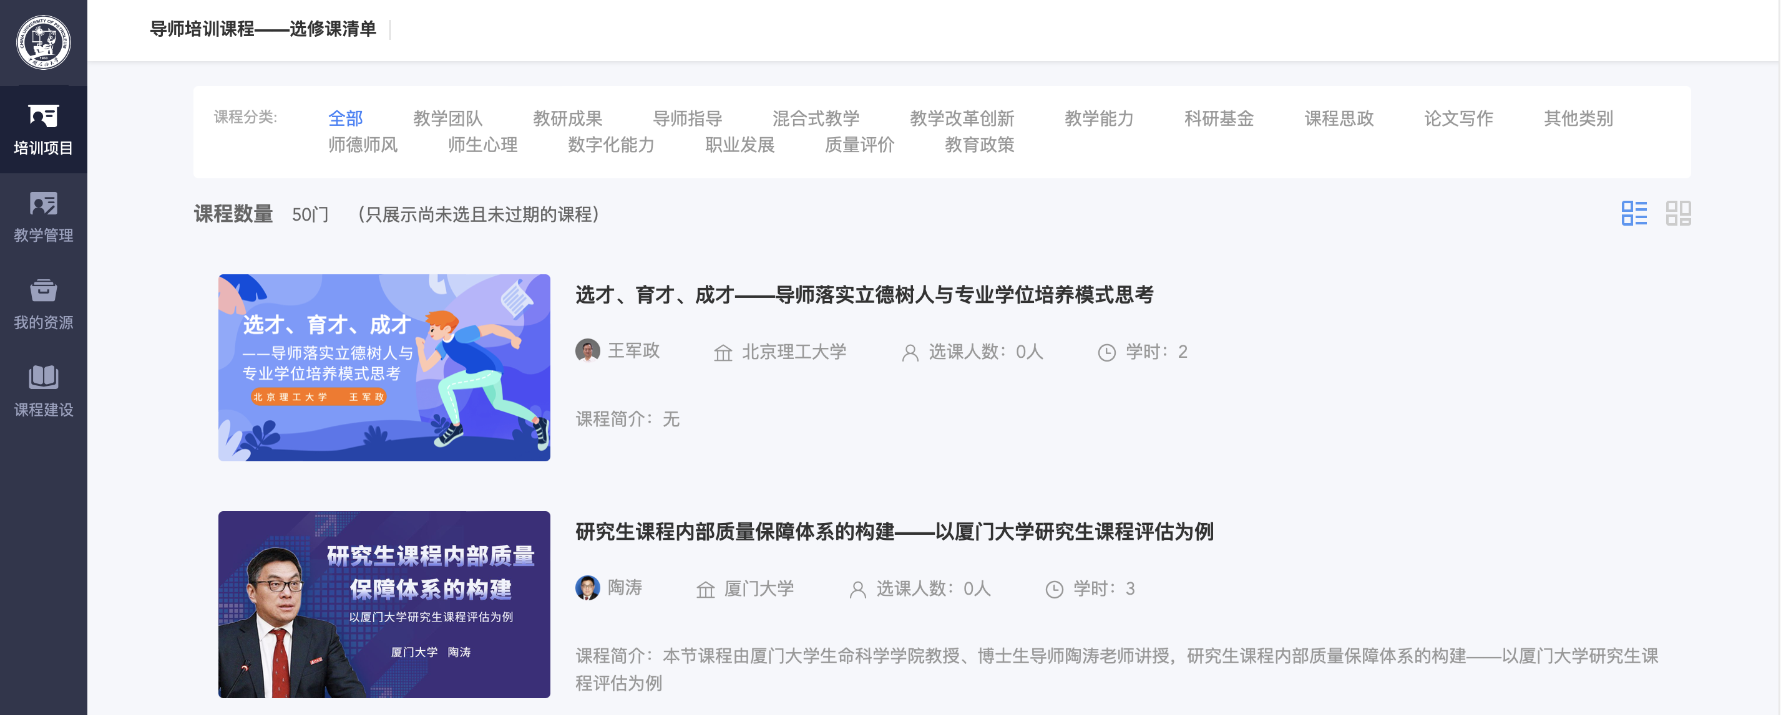
如何学习？
第1步：选课
①在「培训项目」-「我参加的培训」中查看对应项目
②点击「进入培训班」-「去选课」，进入选课页面，至少选择6门
③点击课程卡片，可了解课程的详情，点击课程详情页右上角「选课」，即完成选课。
P3

Slide 5
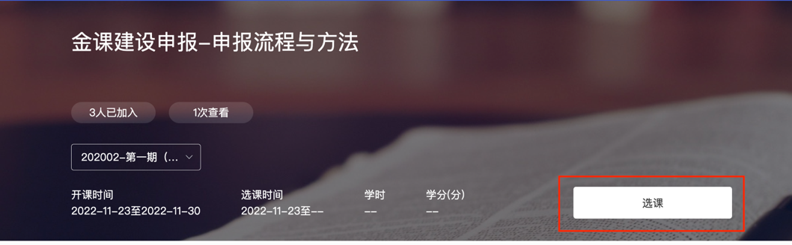
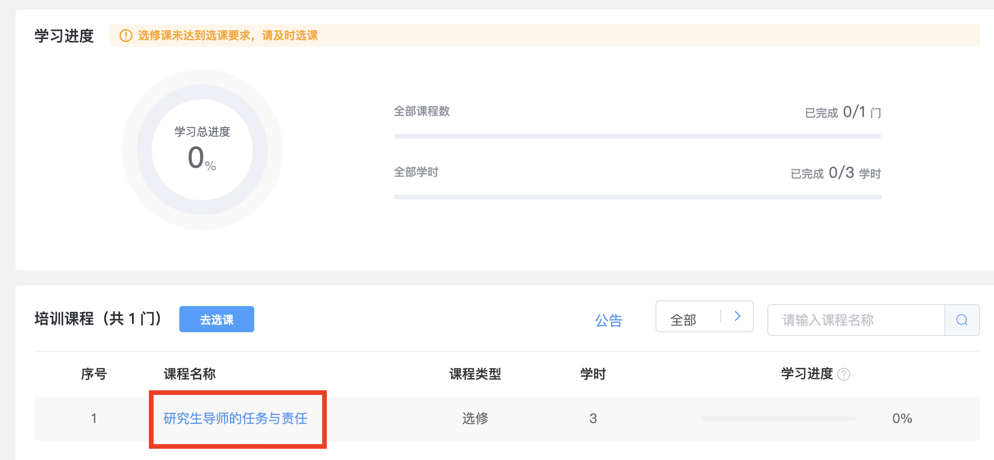
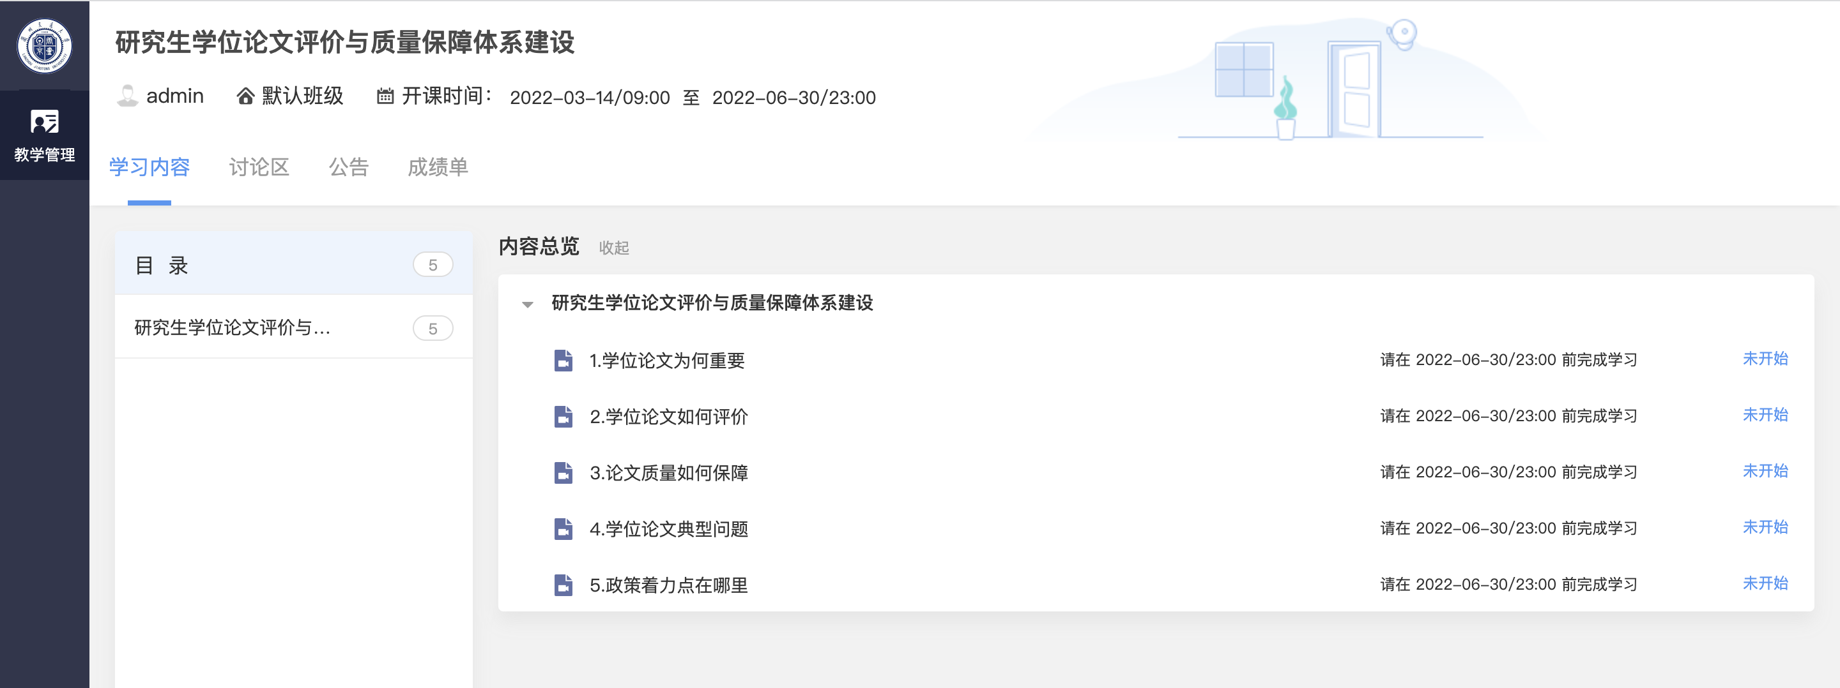
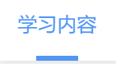
如何学习？
第2步：课程学习
①在培训班中查看已选课程，点击课程名称，进入课程观看页面
②点击「课程章节名称」，观看视频
P4

Slide 6
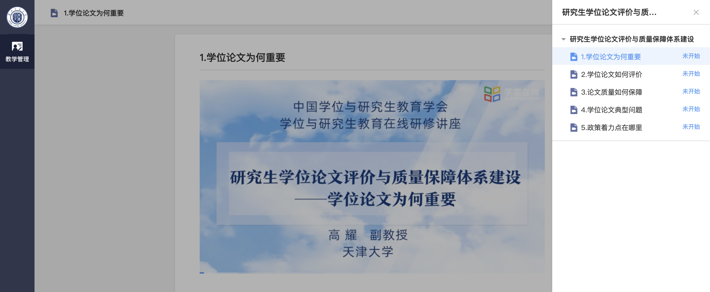
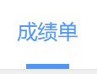
如何学习？
③在视频观看页面，点击右上角「目录」，可选择视频章节
温馨提示：
1. 为保证学习效果，首次观看视频过程中无法拖拽进度条；
2. 课程开放期间可反复观看视频，但截止时间之后学习数据将不被记录，请注意课程学习时间，确保在截止时间前完成课程学习。
如何查看学习数据？
通过课程「成绩单」查看学习进度
①在课程页面中点击「成绩单」，可查看当前课程学习数据。
P5

Slide 7
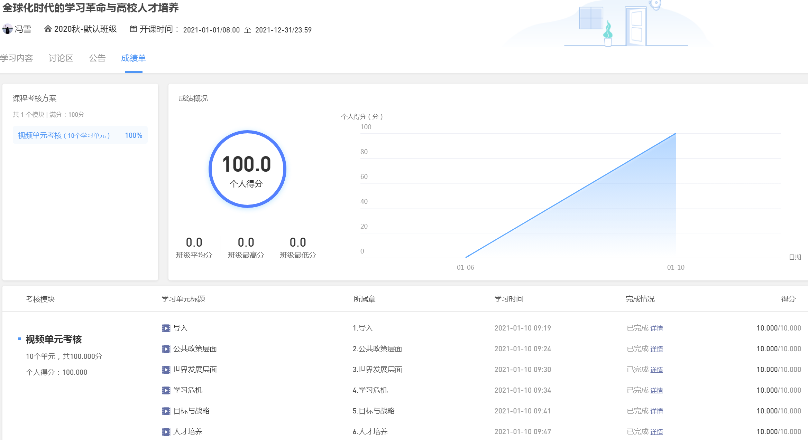
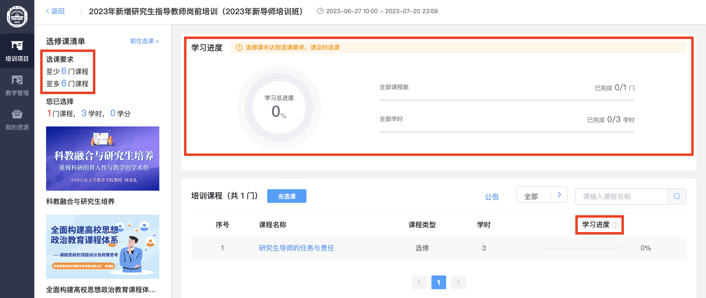
如何查看学习数据？
②课程总得分为100分即视为完成课程。
课程总得分
学习成绩明细：每个章节视频完成进度及得分
③点击「进入培训班」，在培训班中也可查看课程学习进度、选课要求及选课完成情况。
P6

Slide 8
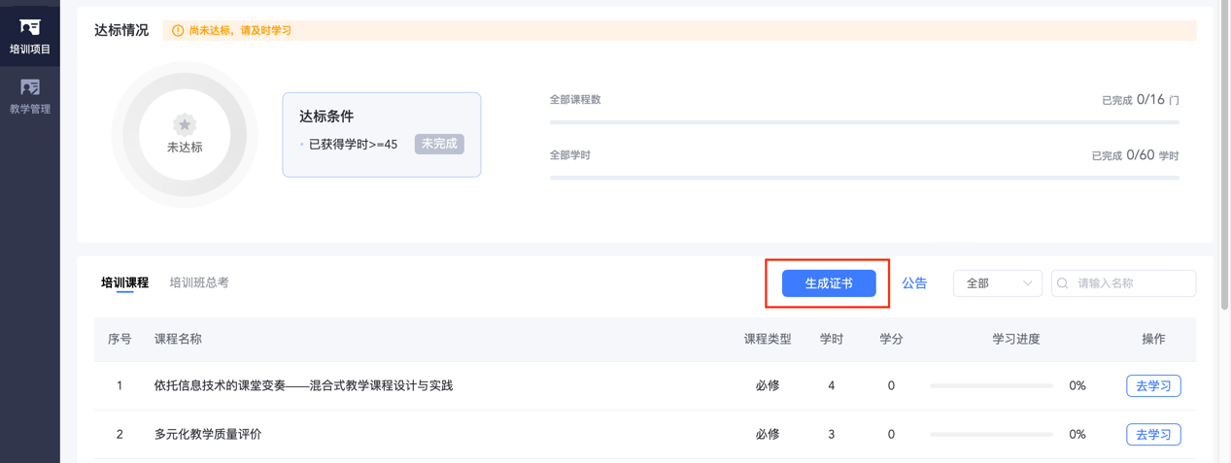
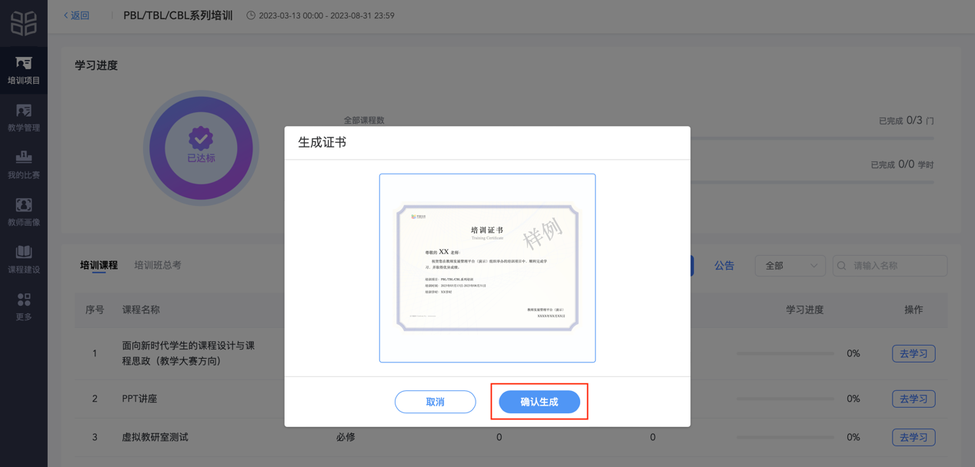
如何申请证书
申请培训证书需满足培训班设置的达标条件，如未达标，系统会给无法申请证书的提示；达标后，可点击【生成证书】。
温馨提示：
1、证书申请仅支持在电脑端完成，学校开放证书后可申请，看不到按钮表示学校没有开放证书。
2、培训班内每人仅有一次生成证书的机会，请确认已完成全部所需课程学时后，再点击生成证书。
点击【生成证书】后，会展示证书样例（样例不会显示您的姓名）。
P7

Slide 9
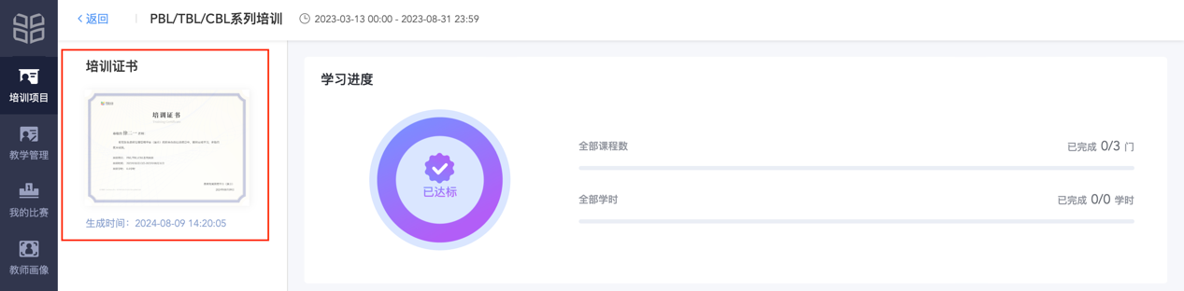
如何申请证书
点击【确认生成】后，证书生成至在页面左上角，刷新后可查看。
证书支持预览和下载，点击缩略图，可下载PDF证书到本地。
P8

Slide 10
祝各位老师
学习愉快，收获满满！

